Slide 1

«Использование ИКТ
в образовательном процессе
в условиях введения ФГОС ДО»
Васильева Ольга Евгеньевна
Воспитатель МБДОУ детский сад № 127

Slide 2
Глоссарий:
Информационно – коммуникационные технологии в образовании (ИКТ)
– это комплекс учебно – методических материалов, технических и инструментальных средств вычислительной техники в учебном процессе, формах и методах их применения для совершенствования деятельности специалистов учреждений образования (администрации, воспитателей, специалистов), а также для образования (развития, диагностики, коррекции) детей.
Информация – совокупность каких – либо данных, знаний.
Коммуникация – путь сообщения, форма связи, акт общения, сообщение информации одним лицом другому или ряду лиц.
Технология – совокупность методов и инструментов для достижения желаемого результата, метод преобразования данного в необходимое.

Slide 3




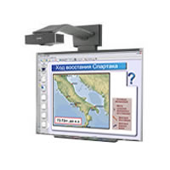
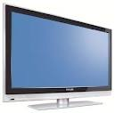
ИКТ – это технологии обмена информацией, коммуникации
Подразумевается использование:
информации в электронном формате:
текст, видео, аудио,
анимация, изображение
информационных носителей:
DVD, CD, флэш-памяти
мультимедиа:
игровые компьютерные программы, презентации и др.
аудиовизуального оборудования:
компьютера, ноутбука,
ЖК-телевизора, проектора,
интерактивной доски….

Slide 4
Нормативные документы:
*Федеральный закон "Об образовании в Российской Федерации" от 29 декабря 2012 г. N 273-ФЗ
*«Федеральный государственный образовательный стандарт дошкольного образования» от 17 октября 2013 г. 1155
*"Санитарно эпидемиологические требования к устройству, содержанию и организации режима работы дошкольных образовательных организаций" "СанПиН 2.4.1.3049-13 от 15 мая 2013 г. N 26
* «Гигиенические требования к персональным электронно- вычислительным машинам и организации работы» «Санитарно-эпидемиологические правила и нормативы» Сан ПиН 2.2.2/2.4.1340-03
* Инструктивно-методическое письмо "О гигиенических требованиях к максимальной нагрузке на детей дошкольного возрасте в организованных формах обучения" Минобразования России от 14.03.2000 N 65/23-16
* Профессиональный стандарт «Педагог (педагогическая деятельность в дошкольном, начальном общем, основном общем, среднем общем образовании) (воспитатель, учитель)» от 18 октября 2013 года.

Slide 5
Федеральный закон "Об образовании в РФ»
Статья 16.
«Под электронным обучением понимается организация образовательной деятельности с применением информационных технологий, технических средств, а также информационно-телекоммуникационных сетей…»
Статья 18.
«В организациях, осуществляющих образовательную деятельность, в целях обеспечения реализации образовательных программ
формируются библиотеки, в том числе цифровые (электронные) библиотеки…»
Статья 29.
Образовательные организации формируют открытые и общедоступные информационные ресурсы, содержащие информацию об их деятельности, и обеспечивают доступ к таким ресурсам посредством размещения их в информационно-телекоммуникационных сетях, в том числе на официальном сайте образовательной организации в сети "Интернет".

Slide 6
ФГОС ДОУ:
3.3. Требования к развивающей предметно-пространственной среде
Образовательное пространство должно быть оснащено средствами обучения и воспитания (в том числе техническими)… (в соответствии со спецификой Программы).
3.4. Требования к кадровым условиям реализации Программы.
Квалификация педагогических и учебно-вспомогательных работников должна соответствовать квалификационным характеристикам, установленным в Едином квалификационном справочнике должностей руководителей, специалистов и служащих, раздел "Квалификационные характеристики должностей работников образования»
«Должен знать: … основы работы с текстовыми редакторами, электронными таблицами, электронной почтой и браузерами, мультимедийным оборудованием;…»

Slide 7
Профессиональный стандарт
«Педагог (педагогическая деятельность в дошкольном, начальном общем, основном общем, среднем общем образовании) (воспитатель, учитель)» от 18 октября 2013 года.
Требования к педагогам
• Владеть ИКТ- компетенциями, необходимыми и достаточными для планирования, реализации и оценки образовательной работы с детьми раннего и дошкольного возраста
• Выстраивать партнерское взаимодействие с родителями
(законными представителями) детей раннего и дошкольного возраста для решения образовательных задач, использовать методы и средства для их психолого-педагогического просвещения.

Slide 8
«Гигиенические требования к персональным электронно- вычислительным машинам и организации работы»
Сан ПиН 2.2.2/2.4.1340-03
Защита здоровья ребенка.
4.12. В дошкольных образовательных учреждениях (ДОУ) рекомендуемая непрерывная продолжительность работы с ПЭВМ на развивающих игровых занятиях для детей 5 лет не должна превышать 10 мин, для детей 6 лет - 15 мин.
4.13. Игровые занятия с использованием ПЭВМ в ДОУ рекомендуется проводить не более одного в течение дня и не чаще трех раз в неделю в дни наиболее высокой работоспособности детей: во вторник, в среду и в четверг. После занятия с детьми проводят гимнастику для глаз.
4.14. Не допускается проводить занятия с ПЭВМ в ДОУ за счет времени, отведенного для сна, дневных прогулок и других оздоровительных мероприятий.
4.20. При проведении занятий детей с использованием компьютерной техники, организация и режим занятий должны соответствовать требованиям к персональным электронно-вычислительным машинам и организации работы. « Гигиенические требования к персональным электронно- вычислительным машинам и организации работы»

Slide 9
Области применения ИКТ педагогами ДОУ
1. Ведение документации.
2. Методическая работа, повышение квалификации педагога.
3. Работа с родителями.
4. Воспитательно – образовательный процесс.

Slide 10
Полезные сайты
http://planetadetstva.net/- «Планета детства», интернет-журнал для педагогов,
http://www.maam.ru/ - «МААМ», международный образовательный портал, учебные материалы для детского сада,
http://nsportal.ru/ - «Наша сеть», социальная сеть работников образования,
http://dohcolonoc.ru - «Дошколенок», сайт для воспитателей детских садов,
http://detsad-kitty.ru – «Детсад», сайт для детей и взрослых,
http://pochemu4ka.ru – «Почемучка», сайт для детей и их родителей,
http://doshvozrast.ru - «Дошкольный возраст», сайт для детского сада, воспитание ребенка в детском саду и семье,
http://www.o-detstve.ru/ - «О детстве», педагогический интернет-портал,
http://doshkolnik.ru/ - «Дошкольник», сайт для всей семьи,
http://igrateshka.ru/ - «Игратешка», игры, игрушки, викторины, головоломки, развлечения, розыгрыши, фокусы, сценарии праздников и др.

Slide 11
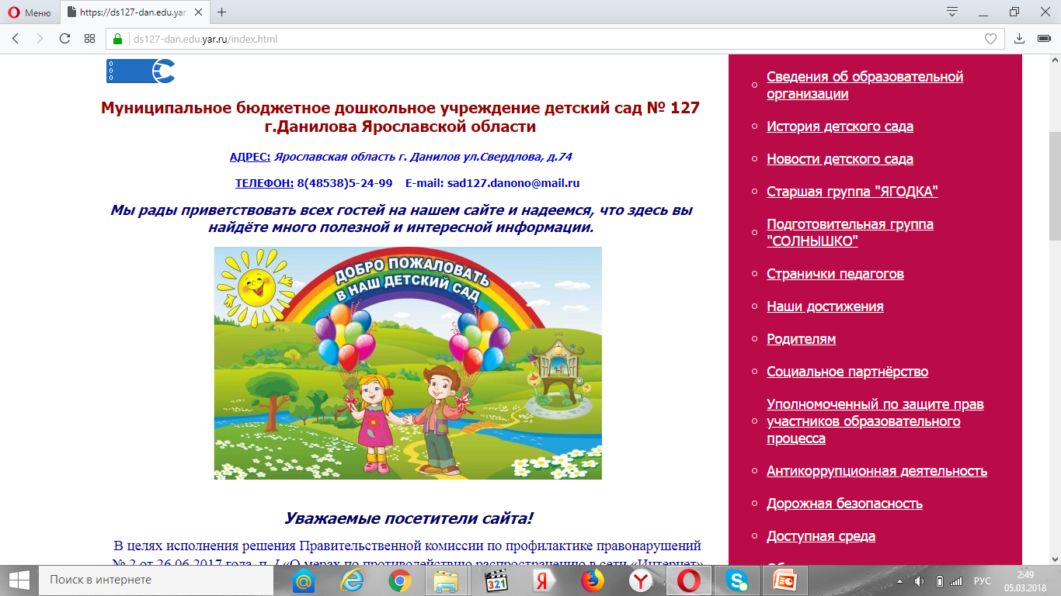
https://ds127-dan.edu.yar.ru/index.html
https://ds127-dan.edu.yar.ru/index.html
https://ds127-dan.edu.yar.ru/index.html

Slide 12
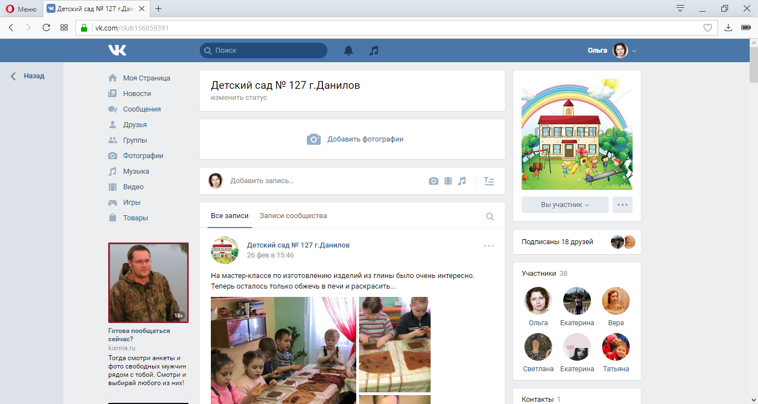
https://vk.com/club156859391
https://vk.com/club156859391

Slide 13
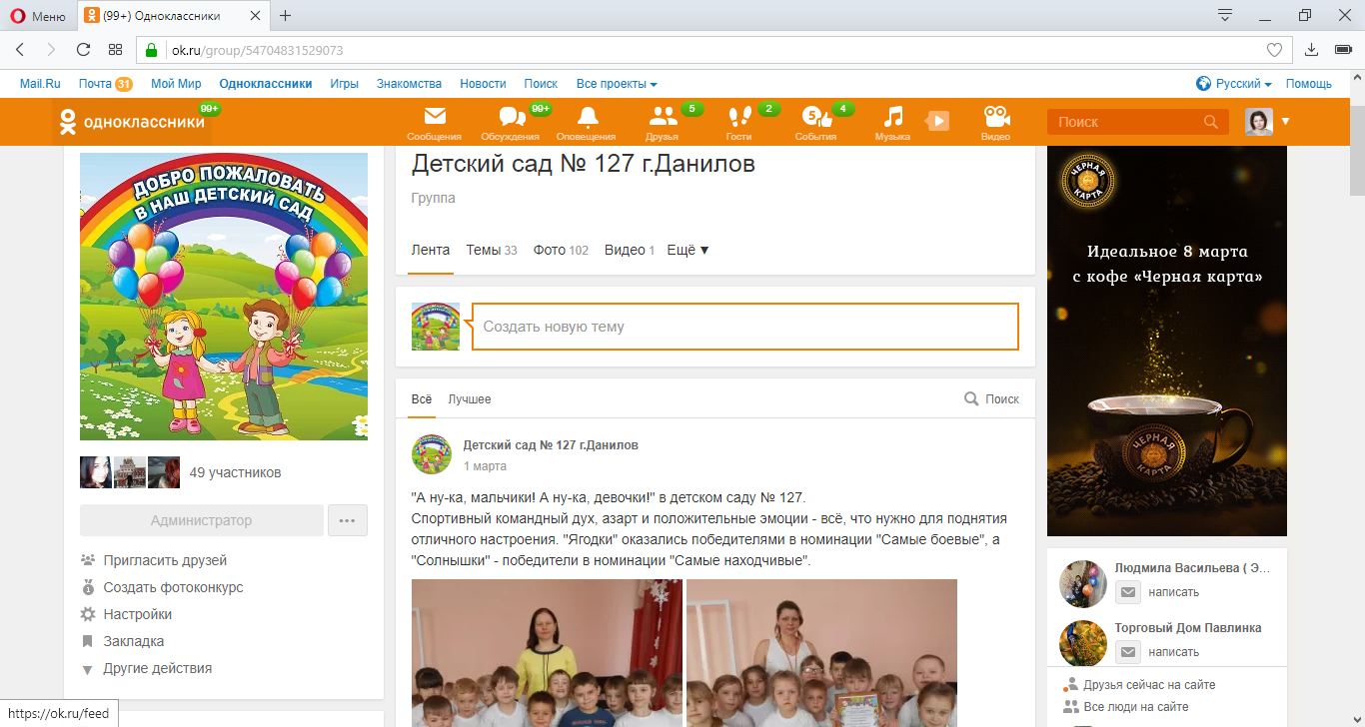
https://ok.ru/group/54704831529073

Slide 14
Использование мультимедиа
Тематические
презентации
(Видео/ PowerPoint)
Дидактические игры
Речевое развитие
Физкульт минутки
Гимнастика для глаз
ФЭМП
Проекты
Релакс
Тематические мультфильмы, литературные произведения
Спорт. ЗОЖ
«Семейное»
видео/ слайд-шоу
Музыка.
Звуки

Slide 15

ЦВЕТОВОЕ ОФОРМЛЕНИЕ СЛАЙДА
Теория цвета:
красный –позитивный и веселый, но после 18 слайда вызывает агрессию и неучебное состояние;
желтый - лучше приглушить ближе к бежевому, хороший цвет для учеников младшего и среднего звена;
зеленый (мягкий, приглушенный) – до 29-30 слайда воспринимается оптимально;
синий (мягкий) – позитивный цвет до 30 слайда;
фиолетовый – не способствует запоминанию информации;
белый - способствует воспроизведению информации от 50 до 70%;
черный – цвет агрессии и стресса;
коричневый (яркий) – после 23 слайда вызывает подъем артериального давления;
серый – вызывает тревогу.

Slide 16









Фирмы – производители лицензионных детских компьютерных игр
Новый диск
Alisa Studio
Медиа Хауз

Slide 17


